Slide 1



CHÀO MỪNG
QUÝ THẦY, CÔ GIÁO
VỀ DỰ GIỜ TIẾT HỌC!

Slide 2


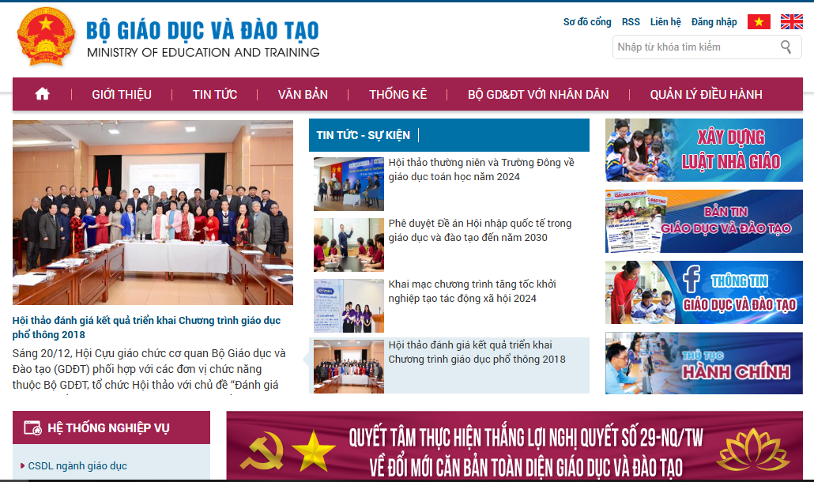
Em có nhận xét gì về cách sắp xếp các thành phần (hình ảnh, văn bản, liên kết, …) trên hai trang web này?
Hình 1
Hình 2

Slide 3

Mô hình hộp, bố cục trang web
BÀI 11:

Slide 4
MỤC TIÊU BÀI HỌC
Mô tả được mô hình hộp trong trình bày phần tử HTML.
Trình bày được cách hiển thị phần tử theo khối, theo dòng.
Nhận diện được các thành phần cơ bản trong bố cục trang web.

Slide 5
NỘI DUNG BÀI HỌC
Mô hình hộp trong trình bày phần tử HTML
1.
Hiển thị phần tử theo khối, theo dòng
2.
Bố cục trang web
3.

Slide 6

1. Mô hình hộp trong trình bày phần tử HTML

Slide 7
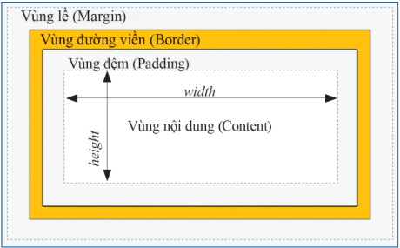
1. Mô hình hộp trong trình bày phần tử HTML
Cấu trúc logic của mô hình hộp

Slide 8
1. Mô hình hộp trong trình bày phần tử HTML
THẢO LUẬN THEO CẶP ĐÔI (Thời gian: 3 phút)
Hoàn thành câu 1- a, b, c, d trong phiếu học tập số 1

Slide 9
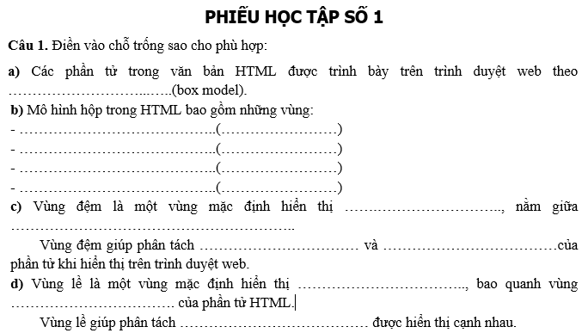
1. Mô hình hộp trong trình bày phần tử HTML
mô hình hộp
- Vùng nội dung (Content)
- Vùng đệm (Padding)
- Vùng đường viền (Border)
- Vùng lề (Margin)
trong suốt
vùng nội dung và vùng đường viền
nội dung
đường viền
trong suốt
đường viền
các phần tử

Slide 10
1. Mô hình hộp trong trình bày phần tử HTML
Các phần tử trong văn bản HTML được trình bày trên trình duyệt web theo mô hình hộp (box model).
Mỗi phần tử khi được trình bày có cấu trúc logic gồm các hộp chữ nhật xác định các vùng nội dung và vùng đường viền.
Cấu trúc logic của mô hình hộp

Slide 11
1. Mô hình hộp trong trình bày phần tử HTML
Vùng đệm (padding) là vùng mặc định hiển thị trong suốt, nằm giữa vùng nội dung và vùng đường viền, giúp phân tách nội dung và đường viền của phần tử.
Vùng lề (margin) là vùng mặc định hiển thị trong suốt, bao quanh vùng đường viền, giúp phân tách các phần tử được hiển thị cạnh nhau.
Cấu trúc logic của mô hình hộp

Slide 12
1. Mô hình hộp trong trình bày phần tử HTML
Các trình duyệt web tự động căn chỉnh các phần tử HTML để hiển thị đầy đủ. Tuy nhiên, ta có thể điều chỉnh kích cỡ vùng hiển thị bằng cách thiết lập các giá trị cho các thuộc tính định dạng CSS.
Cấu trúc logic của mô hình hộp

Slide 13
1. Mô hình hộp trong trình bày phần tử HTML
THẢO LUẬN THEO CẶP ĐÔI (2 phút)
Hoàn thành câu 1d trong phiếu học tập số 1

Slide 14
Một số thuộc tính định dạng CSS cho các vùng hiển thị của mô hình hộp
Thuộc tính CSS | Mô tả
padding | Xác định kích thước vùng đệm
border-style | Xác định kiểu trình bày đường viền
border-width | Xác định kích thước đường viền
border | Có thể gán đồng thời các thuộc tính border-width, border-style, border-color. Ví dụ: {border: 2px solid red;}
margin | Xác định kích thước vùng lề
width | Xác định chiều rộng vùng nội dung
height | Xác định chiều cao vùng nội dung

Slide 15
1. Mô hình hộp trong trình bày phần tử HTML
THẢO LUẬN NHÓM THEO TỔ (3 phút)
Tổ 1, 2: làm câu 2a trong phiếu học tập số 1
Tổ 3, 4: làm câu 2b trong phiếu học tập số 1
Câu 2. Khai báo thuộc tính định dạng sử dụng mô hình hộp:
a) Viết quy tắc định dạng để khai báo phần tử a có độ rộng là 30 pixel, khoảng cách vùng đệm là 3 pixel, kiểu trình bày đường viền là solid.
b) Viết quy tắc định dạng để khai báo bộ chọn lớp có tên hinhhop cho phần tử p có khoảng cách vùng đệm là 5 pixel, khoảng cách đường viền là 3 pixel, kiểu trình bày đường viền là solid, khoảng cách lề là 40 pixel.

Slide 16
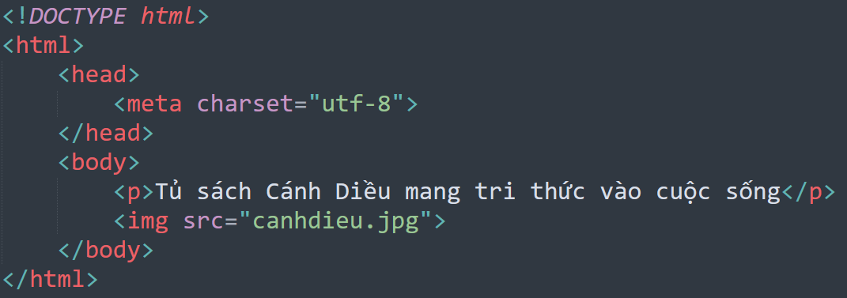
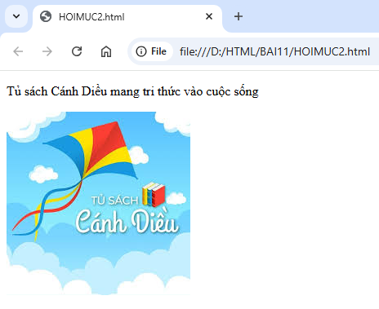
Em hãy cho biết kết quả mở bằng trình duyệt web của văn bản HTML dưới đây?

Slide 17
2. Hiển thị phần tử theo khối, theo dòng
- Đọc mục 2 SGK trang 84, 85 trong thời gian 2 phút.
THẢO LUẬN THEO CẶP ĐÔI (Thời gian: 2 phút)
Hoàn thành câu 1 trong phiếu học tập số 2

Slide 18
2. Hiển thị phần tử theo khối, theo dòng
- Mặc định, mỗi phần tử HTML sẽ được hiển thị theo khối hoặc theo dòng.
+ Hiển thị theo khối tức là mỗi phần tử được hiển thị trên một dòng mới.
+ Hiển thị theo dòng tức là nhiều phần tử có thể được hiển thị trên cùng một dòng.
- CSS cho phép thay đổi kiểu hiển thị mặc định của các phần tử HTML trên trang web thông qua thuộc tính display.

Slide 19
2. Hiển thị phần tử theo khối, theo dòng
+ Cách khai báo kiểu hiển thị của phần tử theo khối:
+ Cách khai báo kiểu hiển thị của phần tử theo dòng:
{display: block;}
{display: inline;}

Slide 20
2. Hiển thị phần tử theo khối, theo dòng
THẢO LUẬN NHÓM THEO TỔ (3 phút)
Hoàn thành câu 2, 3 trong phiếu học tập số 2 trên bảng phụ
Câu 2. Theo mặc định, mỗi phần tử HTML sau đây được hiển thị trên màn hình trình duyệt web theo khối hay theo dòng: h1-h6, a, img, audio, iframe, label, input, textarea, p, form, table, video, ol, ul, li.
Câu 3. Khai báo thuộc tính định dạng display
a) Viết quy tắc định dạng để khai báo bộ chọn lớp có tên dong cho phần tử p hiển thị theo dòng.
b) Viết quy tắc định dạng để khai báo bộ chọn lớp có tên cot hiển thị theo cột.

Slide 21
2. Hiển thị phần tử theo khối, theo dòng
Câu 2:
- Hiển thị theo khối: h1-h6, p, form, table, ol, ul, li.
- Hiển thị theo dòng: a, img, audio, iframe, label, input, textarea, video.
Câu 3: a) p.dong {display: inline;}
b) .cot {display: block;}

Slide 22

2. Hiển thị phần tử theo khối, theo dòng
Hãy chỉnh sửa văn bản HTML đã cho để kết quả hiển thị trên màn hình trình duyệt web như hình dưới đây:

Slide 23
LUYỆN TẬP
Hoạt động cá nhân để tham gia trò chơi
“Hộp quà bí mật”

Slide 24
VẬN DỤNG
Hãy tạo một trang web cá nhân giới thiệu về bản thân bao gồm: Họ và tên, ngày sinh, địa chỉ, cho biết tên lớp, tên trường em đang học, sở thích, tính cách. Trong đó có chèn thêm một số hình ảnh và video giới thiệu bản thân.
Yêu cầu: Các nội dung trên trang web phải được định dạng, sắp xếp một cách hợp lí và có tính thẩm mỹ.

Slide 25


Tiết học kết thúc
Chúc quý thầy cô vui, khỏe, hạnh phúc!

